Slide 1
Гомоморфное шифрование

Slide 2
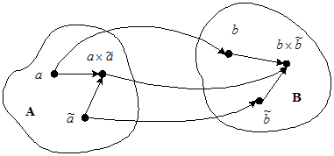
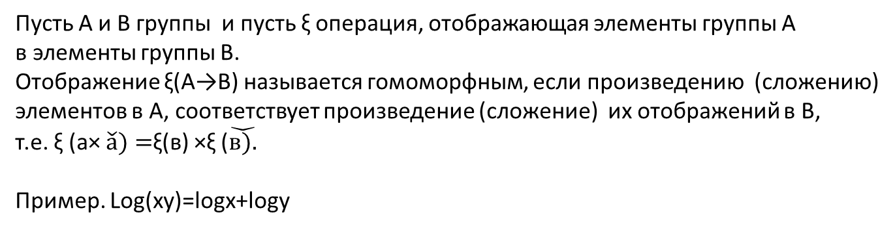
Гомоморфизм
Пусть А и В группы и пусть ξ операция, отображающая элементы группы А
в элементы группы В.
Отображение ξ(A→В) называется гомоморфным, если произведению (сложению)
элементов в А, соответствует произведение (сложение) их отображений в В,
т.е. ξ (а× $\check{а})=$ξ(в)×ξ ($\check{в).}$
Пример. Log(xy)=logx+logy

Slide 3
Под гомоморфным шифрованием понимается криптографический примитив, представляющий собой функцию шифрования, удовлетворяющую дополнительному требованию гомоморфности относительно каких-либо алгебраических операций над открытыми сообщениями.
Пусть E(k,m) – функция шифрования, где m –открытое сообщение, k- ключ шифрования.
Функция шифрования E гомоморфна относительно операции ξ1, над открытыми сообщениями, если существует операция ξ2 над криптограммами такая, что из криптограммы (E(k,m1) ξ2 E(k,m2)) при дешифровании извлекается открытое сообщение m1 ξ1m2.

Slide 4
Гомоморфное шифрование может найти широкое применение в защите информации.
Пример. Вычисления над зашифрованными данными.
Пусть конфиденциальные данные хранятся в зашифрованном виде и над ними нужно произвести какие-то вычисления (сложить, умножить и пр.). Классический подход такой: данные нужно расшифровать, провести соответствующую операцию и снова зашифровать результат. Для этого нужна защищенная аппаратура, ключи и выполнение всех организационных мероприятий по защите данных. То есть все очень ответственно, строго и сложно. Избежать этого можно, если вычисления проводить над зашифрованными данными. А расшифровать, если нужно, конечный результат.

Slide 5
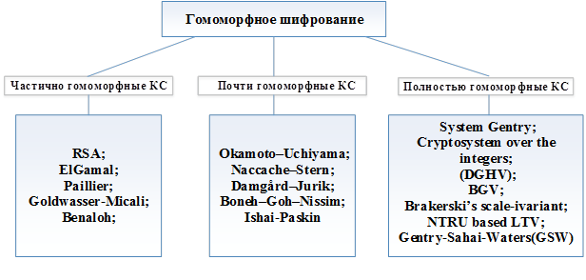
Классификация гомоморфных систем шифрования
Разрешено использование только одной операции в неограниченном количестве.
Можно использовать одновременно две операции, одна из которых будет выполняться в ограниченном количестве.
Применение обеих операций над зашифрованными данными в неограниченном количестве.

Slide 7
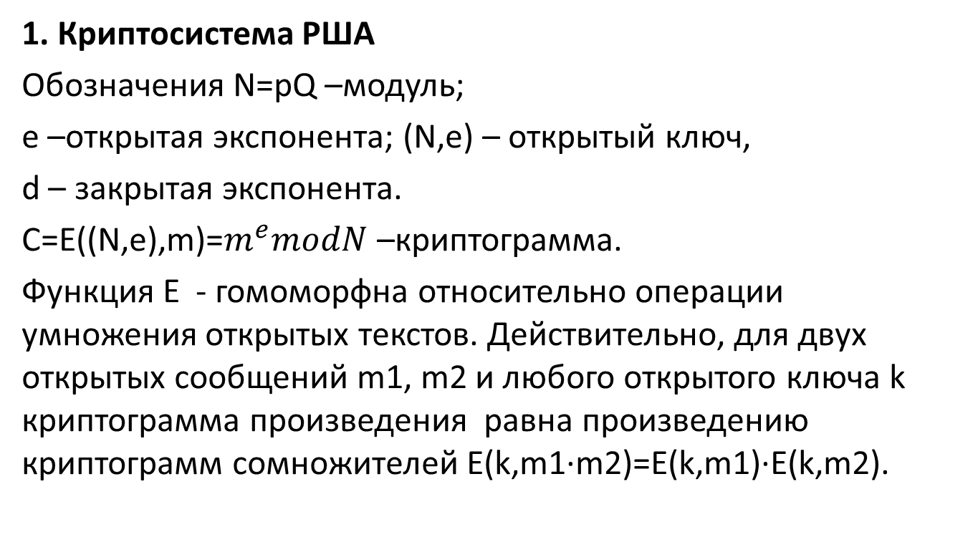
Примеры криптосистем для гомоморфного шифрования
1. Криптосистема РША
Обозначения N=pQ –модуль;
e –открытая экспонента; (N,e) – открытый ключ,
d – закрытая экспонента.
С=Е((N,e),m)=$m^{e}modN$ –криптограмма.
Функция Е - гомоморфна относительно операции умножения открытых текстов. Действительно, для двух открытых сообщений m1, m2 и любого открытого ключа k криптограмма произведения равна произведению криптограмм сомножителей Е(k,m1·m2)=Е(k,m1)·Е(k,m2).

Slide 8
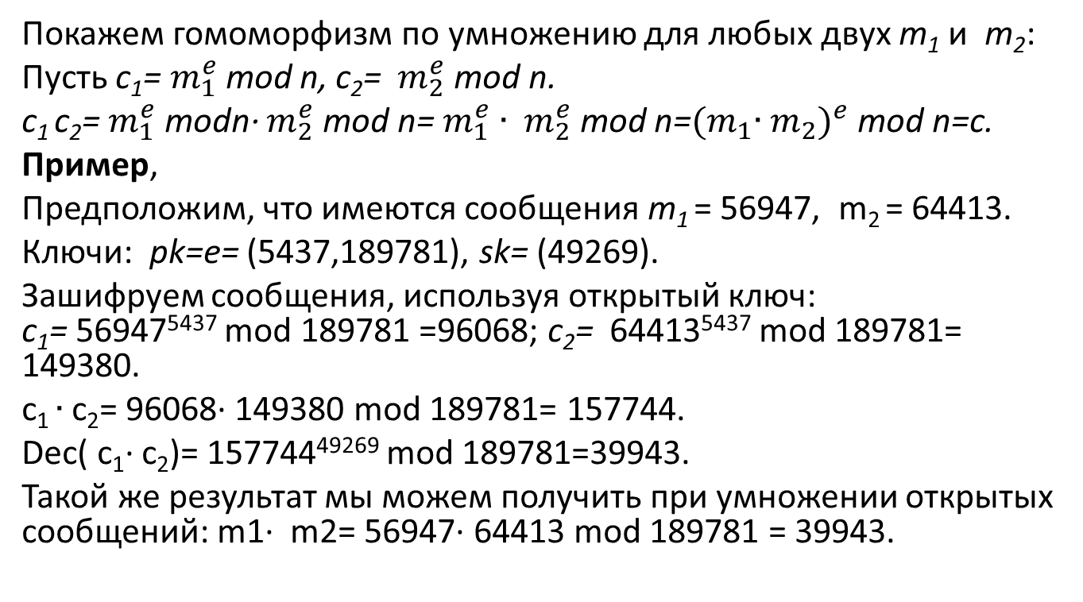
Покажем гомоморфизм по умножению для любых двух m₁и m₂:
Пусть с₁=$m_{1}^{e}$mod n, с₂= $m_{2}^{e}$mod n.
c₁ с₂= $m_{1}^{e}$modn∙ $m_{2}^{e}$mod n= $m_{1}^{e}{∙ m}_{2}^{e}$mod n=${{(m}_{1}∙m_{2})}^{e}$ mod n=c.
Пример,
Предположим, что имеются сообщения m₁ = 56947, m₂ = 64413.
Ключи: pk=e=(5437,189781), sk= (49269).
Зашифруем сообщения, используя открытый ключ:
с₁= 56947⁵⁴³⁷mod 189781 =96068; c₂= 64413⁵⁴³⁷mod 189781= 149380.
с₁$∙$с₂= 96068∙ 149380 mod 189781= 157744.
Dec( c₁∙ c₂)= 157744⁴⁹²⁶⁹mod 189781=39943.
Такой же результат мы можем получить при умножении открытых сообщений: m1∙ m2= 56947∙ 64413 mod 189781 = 39943.

Slide 9
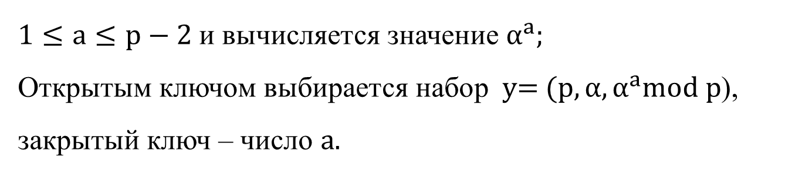
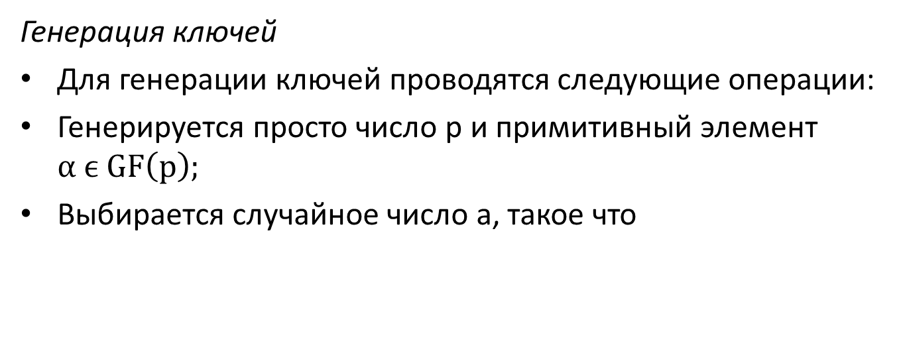
2. Криптосистема Эль -Гамаля
Генерация ключей
Для генерации ключей проводятся следующие операции:
Генерируется просто число p и примитивный элемент $α ϵ GF\left(p\right);$
Выбирается случайное число а, такое что
$1≤a≤p−2$и вычисляется значение $α^{a};$
Открытым ключом выбирается набор y= $(p,α, α^{a}mod p$),
закрытый ключ – число а.

Slide 10
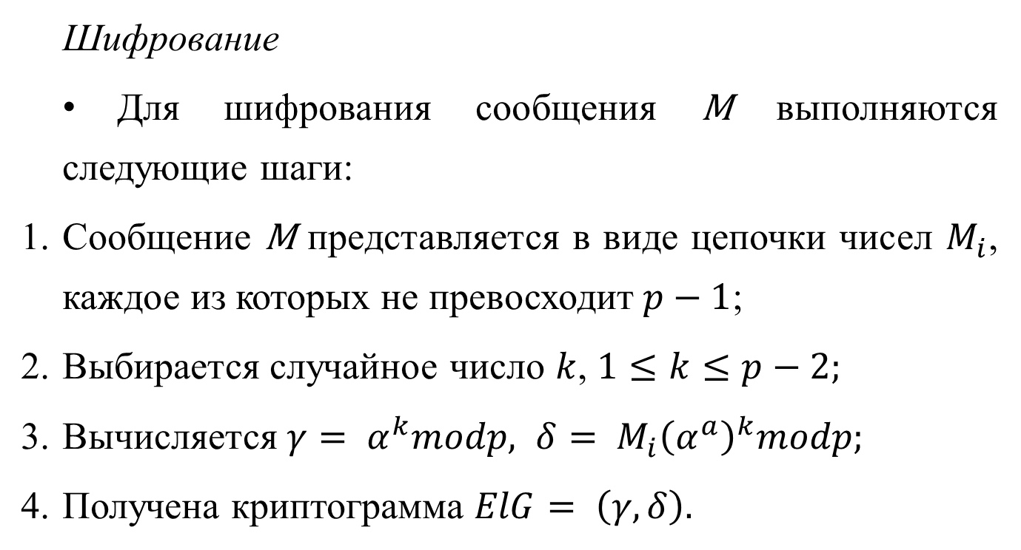
Шифрование
Для шифрования сообщения М выполняются следующие шаги:
Сообщение М представляется в виде цепочки чисел $M_{i}$, каждое из которых не превосходит $p−1$;
Выбирается случайное число $k$, $1≤k≤p−2;$
Вычисляется $γ= α^{k}modp, δ= M_{i}{\left(α^{a}\right)}^{k}modp;$
Получена криптограмма $ElG= \left(γ, δ\right).$

Slide 11
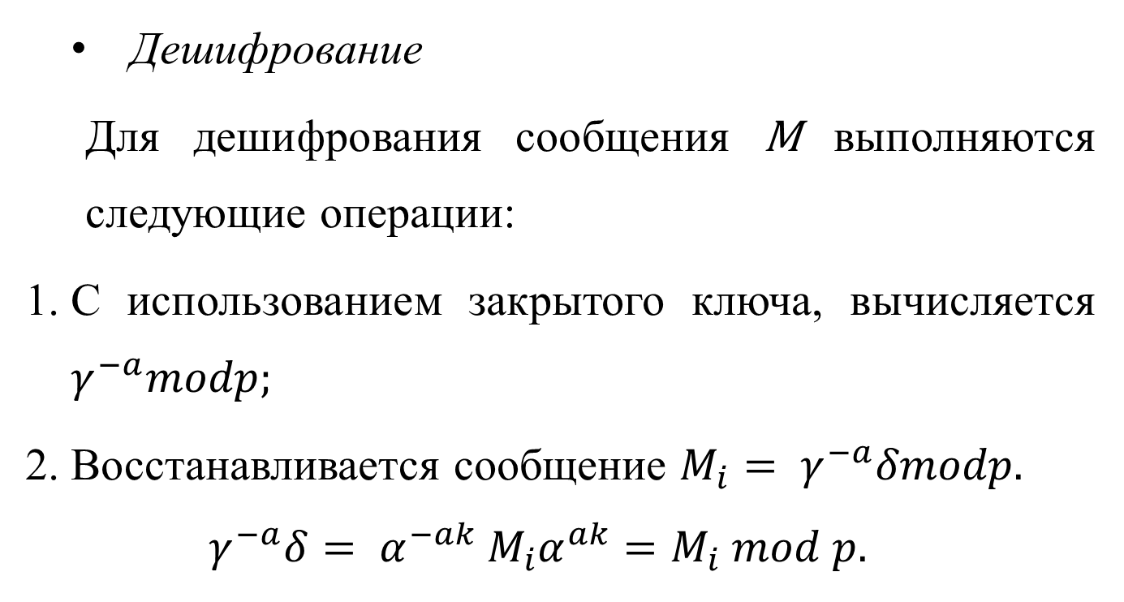
Дешифрование
Для дешифрования сообщения М выполняются следующие операции:
С использованием закрытого ключа, вычисляется $γ^{−a}modp;$
Восстанавливается сообщение $M_{i}= γ^{−a}δmodp.$
$$γ^{−a}δ= α^{−ak} M_{i}α^{ak}=M_{i} mod p.$$

Slide 12
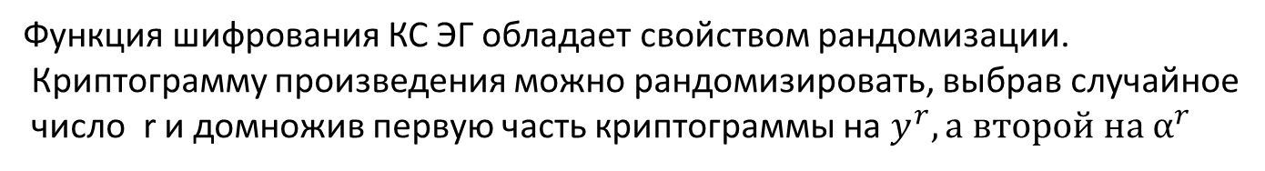
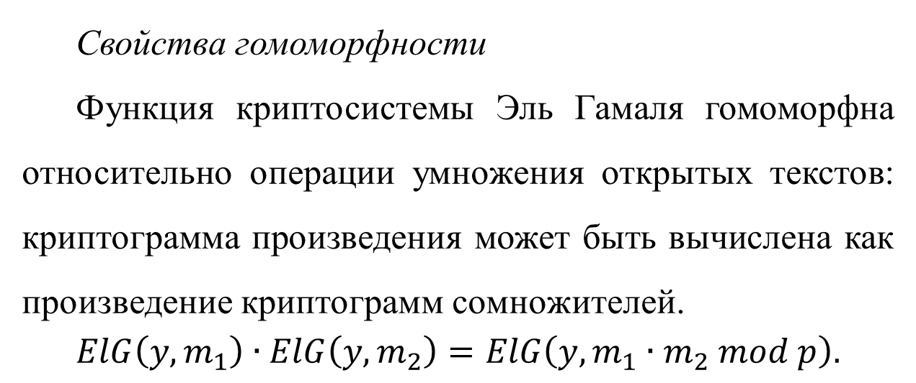
Свойства гомоморфности
Функция криптосистемы Эль Гамалягомоморфна относительно операции умножения открытых текстов: криптограмма произведения может быть вычислена как произведение криптограмм сомножителей.
$$ElG\left(y,m_{1}\right)∙ElG\left({y,m}_{2}\right)=ElG\left({y,m}_{1}∙m_{2} mod p\right).$$
Функция шифрования КС ЭГ обладает свойством рандомизации.
Криптограмму произведения можно рандомизировать, выбрав случайное
число rи домножив первую часть криптограммы на $y^{r}, а второй на α^{r}$

Slide 13
Гомоморфное свойство:
Предположим, что мы имеем два зашифро-ванных сообщения C₁ и C₂ алгоритмом ElGamal,
Найдем произведение криптограмм:
Расшифруем общую криптограмму:

Slide 14
Гомоморфизм криптосистемы Рабина

Slide 16
Гомоморфное свойство:
Предположим, что мы имеем два зашифро-ванных сообщения C₁ и C₂ алгоритмом Рабина,
Найдем произведение криптограмм:
и
Расшифруем общую криптограмму:
. Одно из решений является истинным

Slide 17
Математические основы (дополнение)
НОД(a,b)-наибольшее общее кратное - gcd(a,b)
НОК(a,b) – наименьшее общее кратное (lcm(a,b)) – наименьшее целое, которое делится на оба числа без остатка
lcm(4,6)=12, lcm(4,14)=28.
Замечательный факт lcm(a,b)=ab/gcd(a,b).
Пусть n=pq, p и q - простые числа . Тогда функция Кармайкла
- множество целых чисел по модулю n,
-множество целых чисел взаимно простых с n, это множество состоит из чисел ,
- множество целых чисел взаимнопростых с -это множество состоит из чисел.

Slide 18
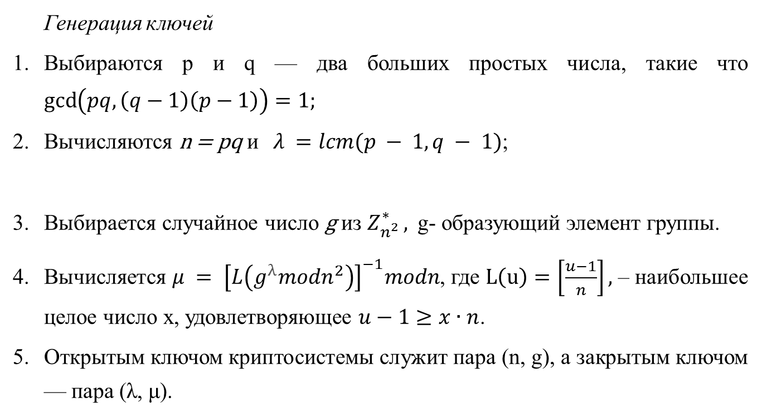
3.Криптосистема Пэйе (Paillier 1999г.)
Генерация ключей
Выбираются p и q — два больших простых числа, такие что $\gcd\left(pq, \left(q−1\right)\left(p−1\right)\right)=1;$
Вычисляются n = pq и$λ =lcm(p − 1, q − 1)$;
Выбирается случайное число g из $Z_{n^{2} }^{∗},$g- образующий элемент группы.
Вычисляется $μ = {\left[L\left(g^{λ}modn^{2}\right)\right]}^{−1}modn$, где $L\left(u\right)=\left[\frac{u−1}{n}\right],$– наибольшее целое число х, удовлетворяющее $u−1≥x∙n$.
Открытым ключом криптосистемы служит пара (n, g), а закрытым ключом — пара (λ, μ).

Slide 19
Способы выбора g
1. Случайно выбрать g из множества , удовлетворяющее условию
(1)
Вероятность выполнения условия (1) высока.
2. Случайно выбрать и из множества , затем
вычислить
В этом случае выбранное g всегда удовлетворяет условию (1).

Slide 20
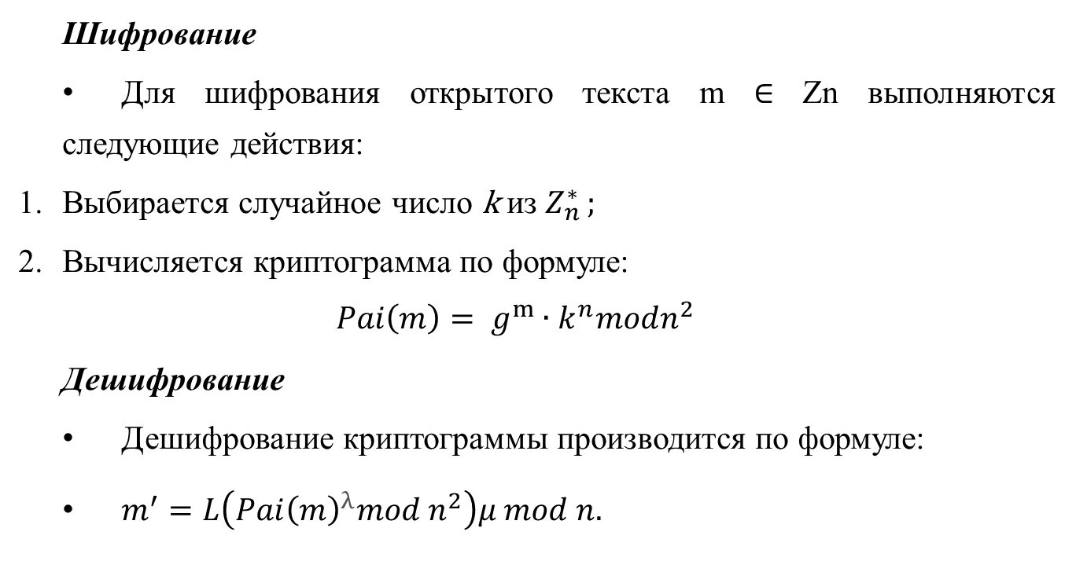
Шифрование
Для шифрования открытого текста m ∈Zn выполняются следующие действия:
Выбирается случайное число k из $Z_{n }^{∗};$
Вычисляетсякриптограммапо формуле:
$$Pai\left(m\right)= g^{m}∙k^{n}modn^{2}$$
Дешифрование
Дешифрование криптограммы производится по формуле:
$m^{′}=L\left(P{ai\left(m\right)}^{λ}mod n^{2}\right)μ mod n.$

Slide 21
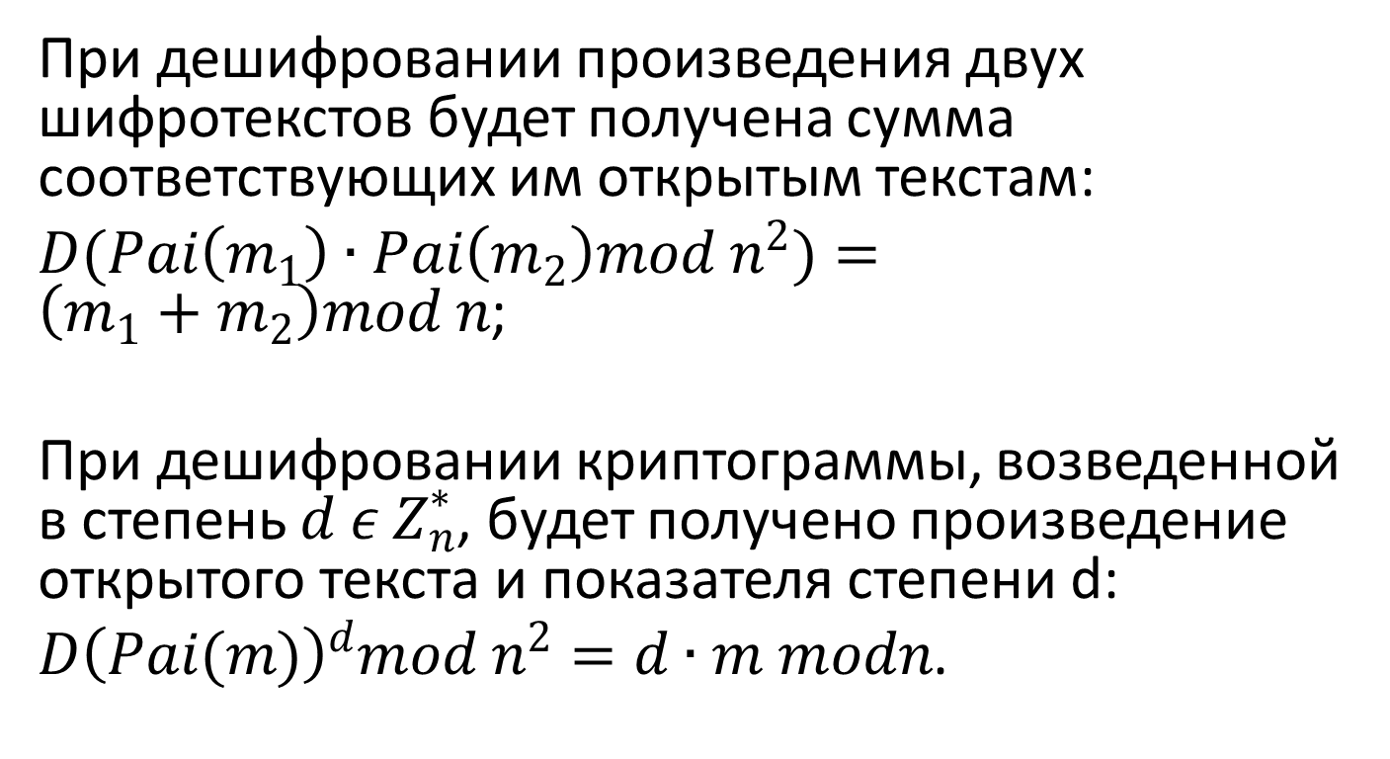
Свойства гомоморфности
При дешифровании произведения двух шифротекстов будет получена сумма соответствующих им открытым текстам:
$D(Pai\left(m_{1}\right)∙Pai\left(m_{2}\right)mod n^{2})=\left(m_{1}+m_{2}\right)mod n$;
При дешифровании криптограммы, возведенной в степень $d ε Z_{n}^{∗}$, будет получено произведение открытого текста и показателя степени d:
${D\left(Pai(m)\right)}^{d}mod n^{2}=d∙m modn$.

Slide 22
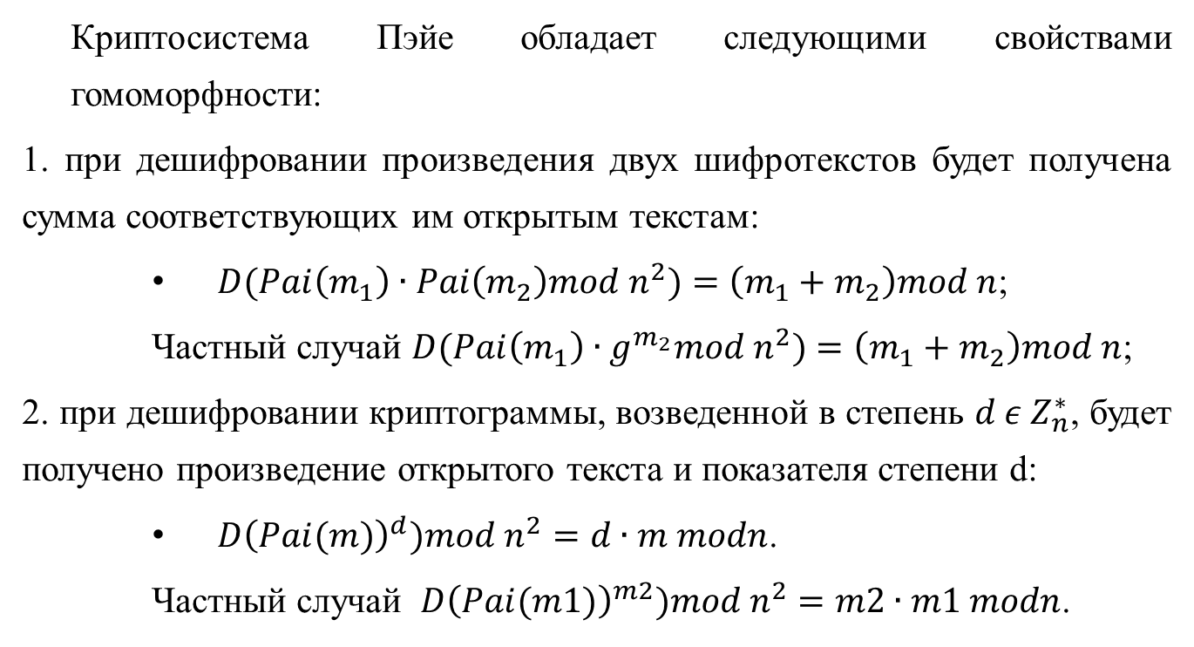
Свойства гомоморфности
Криптосистема Пэйе обладает следующими свойствами гомоморфности:
1. при дешифровании произведения двух шифротекстов будет получена сумма соответствующих им открытым текстам:
$D(Pai\left(m_{1}\right)∙Pai\left(m_{2}\right)mod n^{2})=\left(m_{1}+m_{2}\right)mod n$;
Частный случай $D(Pai\left(m_{1}\right)∙g^{m_{2}}mod n^{2})=\left(m_{1}+m_{2}\right)mod n$;
2. при дешифровании криптограммы, возведенной в степень $d ε Z_{n}^{∗}$, будет получено произведение открытого текста и показателя степени d:
${D\left(Pai(m)\right)}^{d})mod n^{2}=d∙m modn$.
Частный случай ${D\left(Pai(m1)\right)}^{m2})mod n^{2}=m2∙m1 modn$.

Slide 23
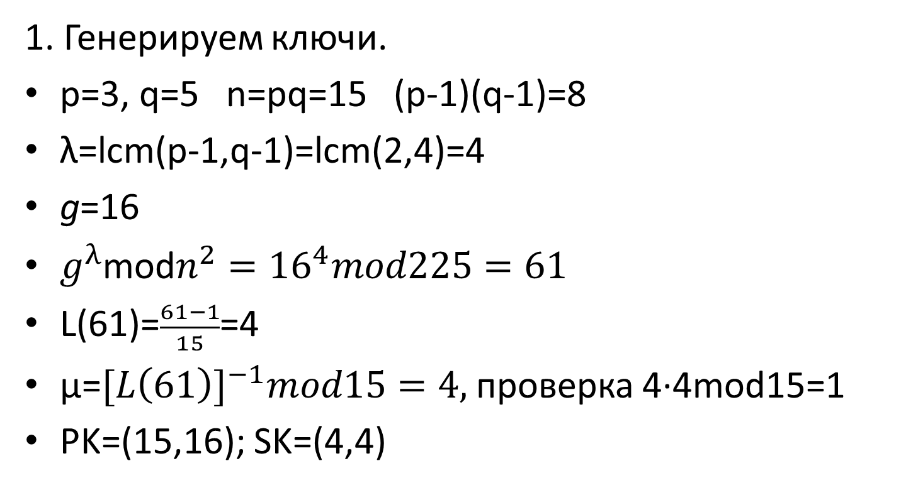
Пример схемы Пэйе (Paillier)
1. Генерируем ключи.
p=3, q=5 n=pq=15 (p-1)(q-1)=8
λ=lcm(p-1,q-1)=lcm(2,4)=4
g=16
$g^{λ}$mod$n^{2}={16}^{4}mod225=61$
L(61)=$\frac{61−1}{15}$=4
μ=${[L\left(61\right)]}^{−1}mod15=4,$проверка 4·4mod15=1
PK=(15,16); SK=(4,4)

Slide 24
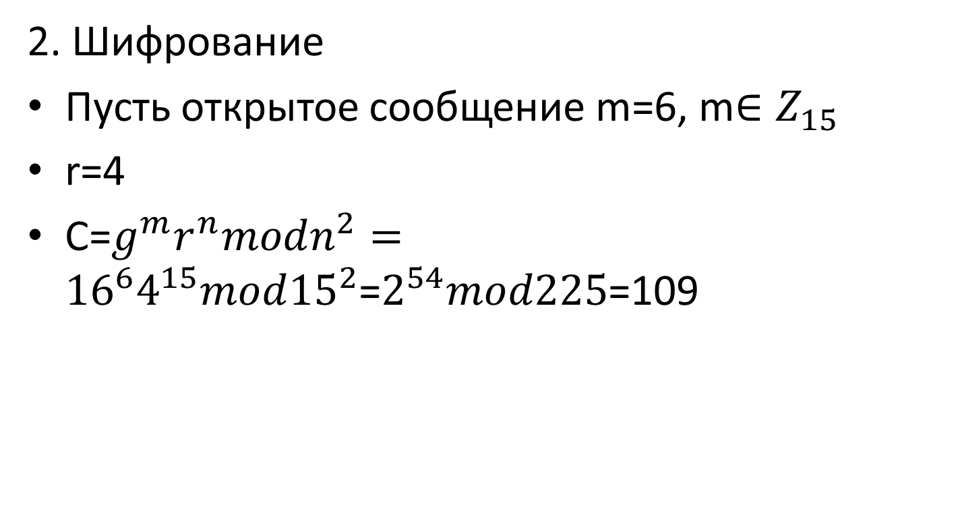
2. Шифрование
Пусть открытое сообщение m=6, m$∈Z_{15}$
r=4
C=$g^{m}r^{n}modn^{2}={16}^{6}4^{15}mod{15}^{2}$=$2^{54}mod225$=109

Slide 25
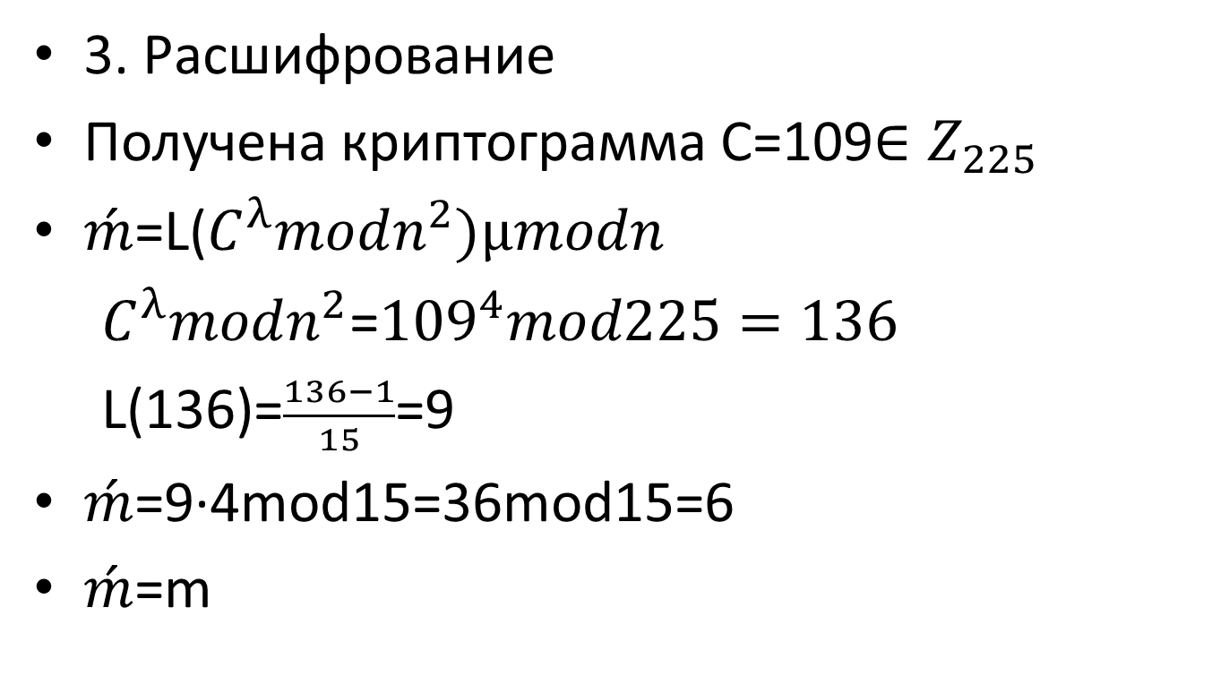
3. Расшифрование
Получена криптограмма C=109$∈Z_{225}$
$\acute{m}$=L($C^{λ}modn^{2})μmodn$
$C^{λ}modn^{2}$=${109}^{4}mod225=136$
L(136)=$\frac{136−1}{15}$=9
$\acute{m}$=9·4mod15=36mod15=6
$\acute{m}$=m

Slide 26
Применение схемы Пэйе
1. Скрытое определение взаимных расстояний.
2. Скрытое определение точек интереса пользователей (point of interest –POI ) пользователей.

Slide 27
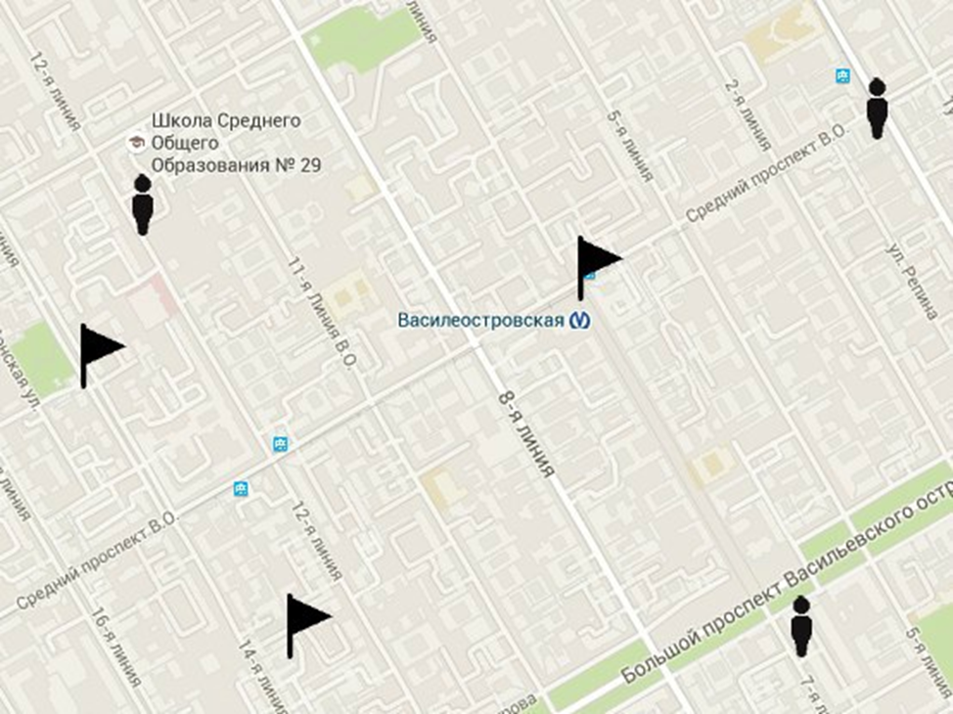







Определение взаимных расстояний
U1
$$D_{2}^{1}$$
U2
$$D_{2}^{3}$$
$$D_{1}^{1}$$
$$D_{1}^{3}$$
L1 (x₁, y₁ )
$$D_{3}^{опт}$$
$$D_{3}^{1}$$
$$D_{3}^{3}$$
L3 (x₃, y₃ )
U3

Slide 28
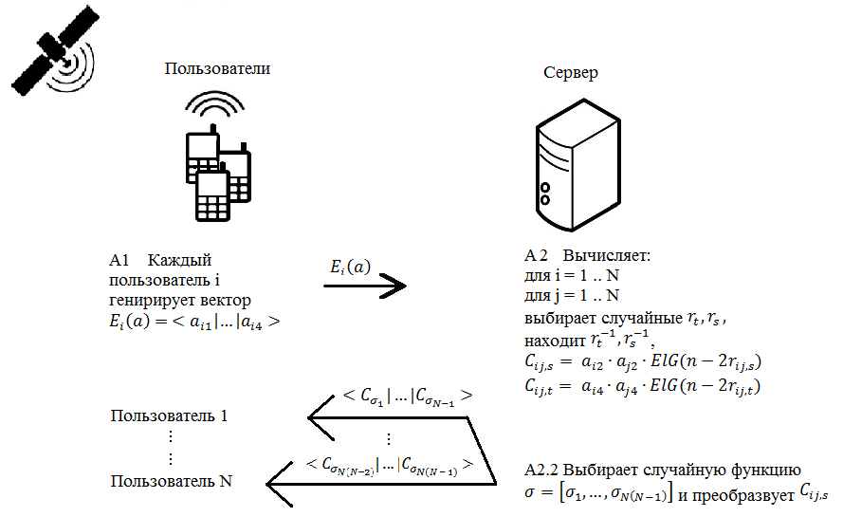
Протокол конфиденциального вычисления расстояний

Slide 29
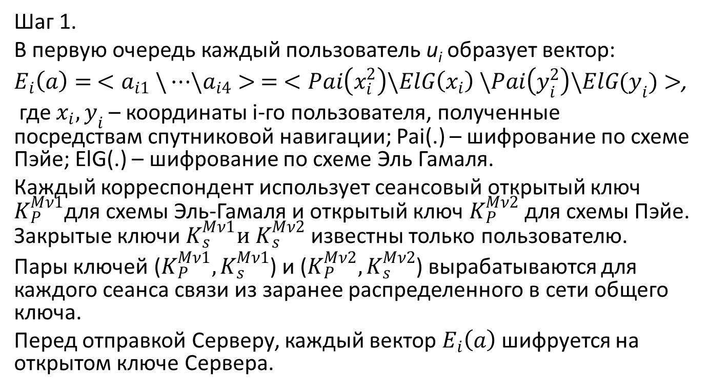
Шаг 1.
В первую очередь каждый пользователь u_{i} образует вектор:
$E_{i}\left(a\right)= <a_{i1} \backslash …\backslash a_{i4}> = <Pai\left(x_{i}^{2}\right)\backslash ElG\left(x_{i}\right) \backslash Pai\left(y_{i}^{2}\right)\backslash ElG(y_{i})>$,
где $x_{i},y_{i}$ – координаты i-го пользователя, полученные посредствам спутниковой навигации; Pai(.) – шифрование по схеме Пэйе; ElG(.) – шифрование по схеме Эль Гамаля.
Каждый корреспондент использует сеансовый открытый ключ $K_{P}^{Mν1}$для схемы Эль-Гамаляи открытый ключ $K_{P}^{Mν2}$ для схемы Пэйе. Закрытые ключи $K_{s}^{Mν1}и K_{s}^{Mν2}$ известны только пользователю.
Пары ключей ($K_{P}^{Mν1}, K_{s}^{Mν1}$) и ($K_{P}^{Mν2}, K_{s}^{Mν2}$) вырабатываются для каждого сеанса связи из заранее распределенного в сети общего ключа.
Перед отправкой Серверу, каждый вектор $E_{i}\left(a\right)$ шифруется на открытом ключе Сервера.

Slide 30
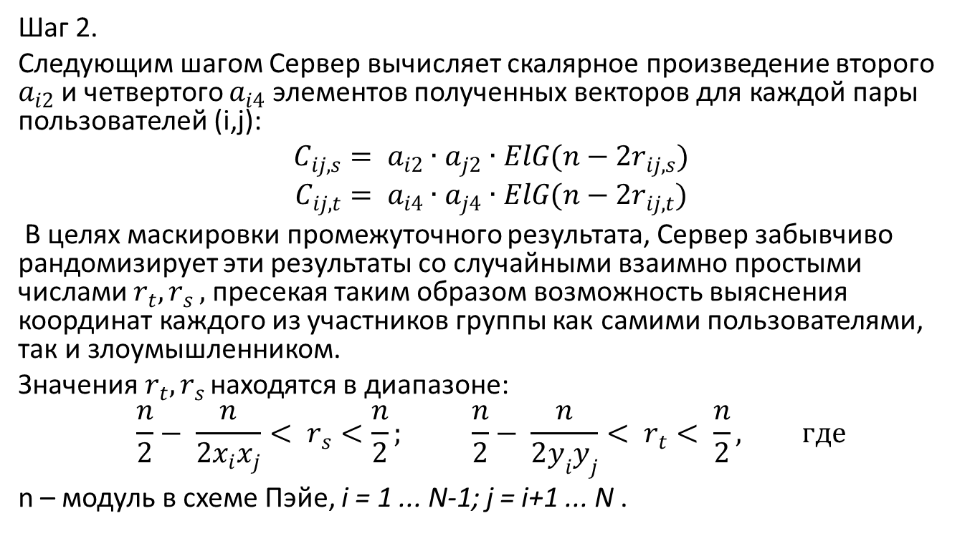
Шаг 2.
Следующим шагом Сервер вычисляет скалярное произведение второго $a_{i2}$ и четвертого $a_{i4}$ элементов полученных векторов для каждой пары пользователей (i,j):
$$C_{ij, s}= a_{i2}∙a_{j2}∙ElG(n−2r_{ij,s})$$
$$C_{ij, t}= a_{i4}∙a_{j4}∙ElG(n−2r_{ij,t})$$
В целях маскировки промежуточного результата, Сервер забывчиво рандомизирует эти результаты со случайными взаимно простыми числами $r_{t}, r_{s },$ пресекая таким образом возможность выяснения координат каждого из участников группы как самими пользователями, так и злоумышленником.
Значения $r_{t}, r_{s }$находятся в диапазоне:
$$\frac{n}{2}− \frac{n}{2x_{i}x_{j}}< r_{s}<\frac{n}{2}; \frac{n}{2}− \frac{n}{2y_{i}y_{j}}< r_{t}< \frac{n}{2}, где$$
n – модуль в схеме Пэйе, i = 1 ... N-1; j = i+1 ... N .

Slide 31
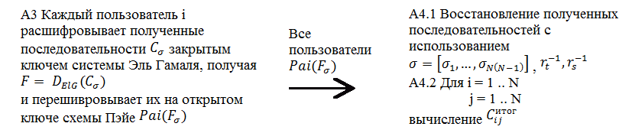
Протокол конфиденциального вычисления расстояний (продолжение)

Slide 32
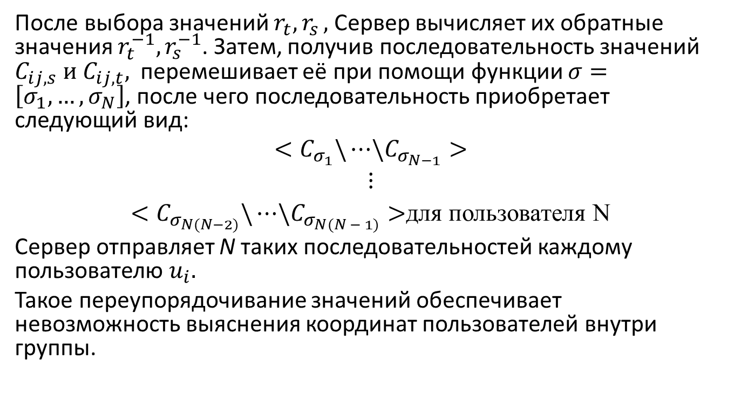
Шаг 2 продолжение
После выбора значений $r_{t}, r_{s },$ Сервер вычисляет их обратные значения $r_{t}^{−1}, r_{s}^{−1}$. Затем, получив последовательность значений $C_{ij, s} и C_{ij, t},$ перемешивает её при помощи функции $σ=\left[σ_{1}, …, σ_{N}\right]$, после чего последовательность приобретает следующий вид:
$${<C}_{σ_{1}}\backslash …\backslash C_{σ_{N−1}}>$$
$$⋮$$
${<C}_{σ_{N(N−2)}}\backslash …\backslash C_{σ_{N(N − 1)}}>$для пользователя N
Сервер отправляет N таких последовательностей каждому пользователю $u_{i}.$
Такое переупорядочивание значений обеспечивает невозможность выяснения координат пользователей внутри группы.
для пользователя 1

Slide 33
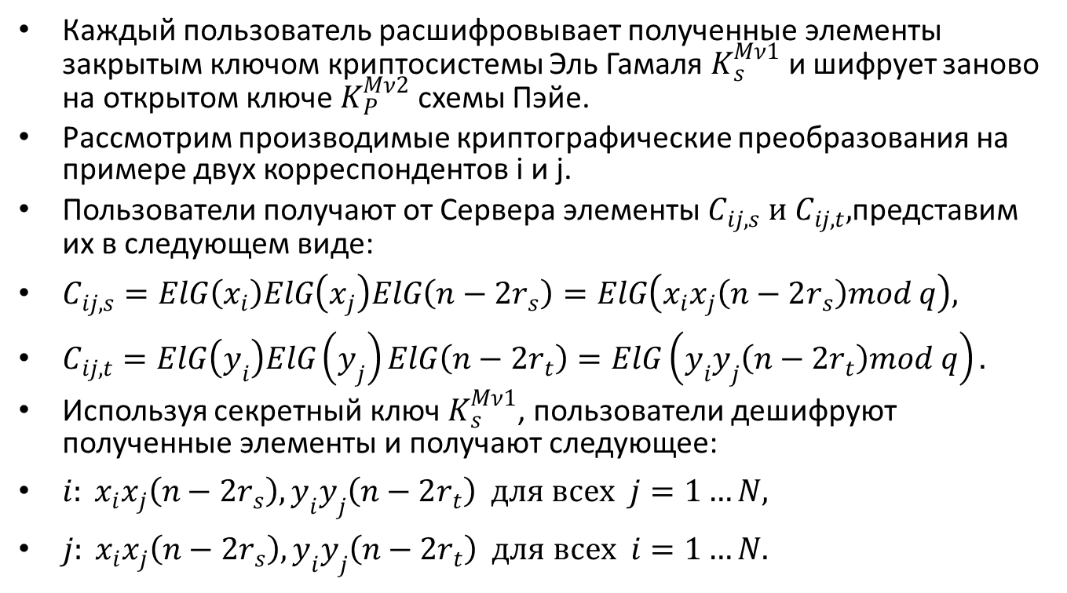
Шаг 3
Каждый пользователь расшифровывает полученные элементы закрытым ключом криптосистемы Эль Гамаля$K_{s}^{Mν1}$ и шифрует заново на открытом ключе $K_{P}^{Mν2}$ схемы Пэйе.
Рассмотрим производимые криптографические преобразования на примере двух корреспондентов iи j.
Пользователи получают от Сервера элементы $C_{ij, s} и C_{ij, t},$представим их в следующем виде:
$C_{ij,s}=ElG\left(x_{i}\right)ElG\left(x_{j}\right)ElG\left(n−2r_{s}\right)=ElG\left(x_{i}x_{j}\left(n−2r_{s}\right)mod q\right),$
$C_{ij,t}=ElG\left(y_{i}\right)ElG\left(y_{j}\right)ElG\left(n−2r_{t}\right)=ElG\left(y_{i}y_{j}\left(n−2r_{t}\right)mod q\right).$
Используя секретный ключ $K_{s}^{Mν1}$, пользователи дешифруют полученные элементы и получают следующее:
$i: x_{i}x_{j}\left(n−2r_{s}\right), y_{i}y_{j}\left(n−2r_{t}\right) для всех j=1…N,$
$j: x_{i}x_{j}\left(n−2r_{s}\right), y_{i}y_{j}\left(n−2r_{t}\right) для всех i=1…N.$

Slide 34
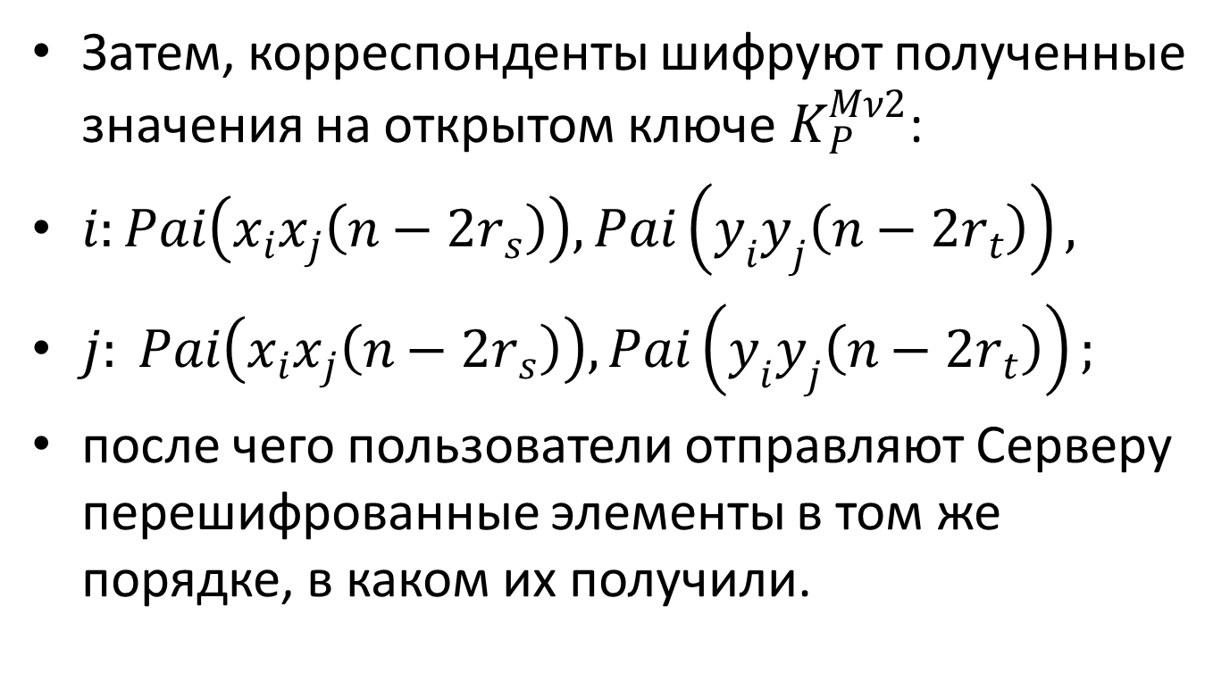
Шаг 3 продолжение
Затем, корреспонденты шифруют полученные значения на открытом ключе $K_{P}^{Mν2}$:
$i:Pai\left(x_{i}x_{j}\left(n−2r_{s}\right)\right),Pai\left(y_{i}y_{j}\left(n−2r_{t}\right)\right),$
$j: Pai\left(x_{i}x_{j}\left(n−2r_{s}\right)\right), Pai\left(y_{i}y_{j}\left(n−2r_{t}\right)\right);$
после чего пользователи отправляют Серверу перешифрованные элементы в том же порядке, в каком их получили.

Slide 35
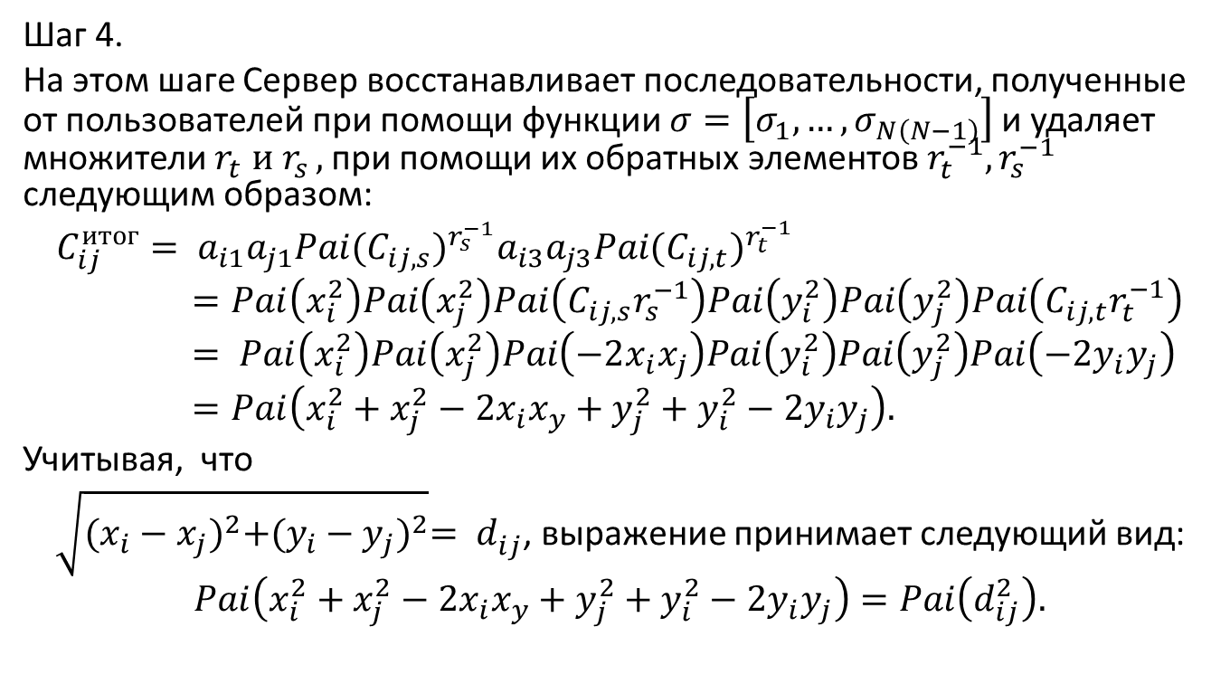
Шаг 4.
На этом шаге Сервер восстанавливает последовательности, полученные от пользователей при помощи функции $σ=\left[σ_{1}, …, σ_{N\left(N−1\right)}\right]$и удаляет множители $r_{t} и r_{s },$ при помощи их обратных элементов $r_{t}^{−1}, r_{s}^{−1}$ следующим образом:
$$C_{ij}^{итог}= a_{i1}a_{j1}Pai{(C_{ij,s})}^{r_{s}^{−1}}a_{i3}a_{j3}Pai{(C_{ij,t})}^{r_{t}^{−1}}=Pai\left(x_{i}^{2}\right)Pai\left(x_{j}^{2}\right)Pai\left(C_{ij,s}r_{s}^{−1}\right)Pai\left(y_{i}^{2}\right)Pai\left(y_{j}^{2}\right)Pai\left(C_{ij,t}r_{t}^{−1}\right)= Pai\left(x_{i}^{2}\right)Pai\left(x_{j}^{2}\right)Pai\left(−2x_{i}x_{j}\right)Pai\left(y_{i}^{2}\right)Pai\left(y_{j}^{2}\right)Pai\left(−2y_{i}y_{j}\right)=Pai\left(x_{i}^{2}+x_{j}^{2}−2x_{i}x_{y}+y_{j}^{2}+y_{i}^{2}−2y_{i}y_{j}\right).$$
Учитывая, что
$\sqrt{{(x_{i}−x_{j})}^{2}+{(y_{i}−y_{j})}^{2}}= d_{ij}^{}$, выражение принимает следующий вид:
$$Pai\left(x_{i}^{2}+x_{j}^{2}−2x_{i}x_{y}+y_{j}^{2}+y_{i}^{2}−2y_{i}y_{j}\right)=Pai\left(d_{ij}^{2}\right).$$

Slide 36
Выполнение вышеописанного преобразования реализовано на основании гомоморфных свойств криптосистемы Пэйе.
В результате Сервер вычислил квадрат расстояний между всеми парами выбранных пользователями местоположениями L_{i} ≠ L_{j} в зашифрованном виде, т.е. данные о текущем местоположении корреспондентов остались неизвестными для Сервера, а также для других участников группы и злоумышленника.

Slide 37
Таким образом, система Пэйе отвечает требованиям безопасности:
Только мобильный пользователь знает свое фактическое местоположение.
Сервер выполняет только вычисления над зашифрованными данными, не имея к ним доступ и возвращает конечный результат мобильному пользователю, тем самым сохраняя целостность и конфиденциальность информации.
Противник не может иметь доступ к информации о местоположении пользователя, поскольку координаты отправляются на сервер в зашифрованном виде.
Противник, пытающийся атаковать сервер, не может получить доступ к открытому тексту, поскольку у него нет секретного ключа. Применяемый алгоритм носит вероятностный характер, так как при шифровании открытого текста каждый раз генерируется новое случайное значение, что затрудняет дешифрование.

